Slide 1

Optimizacija upita kod MS SQL baza podataka
Mentor: Prof. dr Aleksandar Stanimirović
Student: Stefan Mladenović 1694

Slide 2

Sadržaj
Arhitektura izvršavanja upita
Plan izvršavanja upita
Tehnike optimizacije upita
Ugrađene tehnike optimizacije
Alati za poboljšanje performansi upita

Slide 3
Značaj optimizacije upita u MS SQL Serveru
Optimizacija upita ima presudnu ulogu u poboljšanju performansi sistema za upravljanje bazama podataka, naročito kod rada sa velikim i kompleksnim datasetovima. Prednosti optimizovanih sistema su sledeći:
Brži pristup podacima
Efikasno korišćenje resursa
Smanjenje troškova infrastrukture
Povećanje skalabilnosti
Poboljšanje korisničkog iskustva

Slide 4
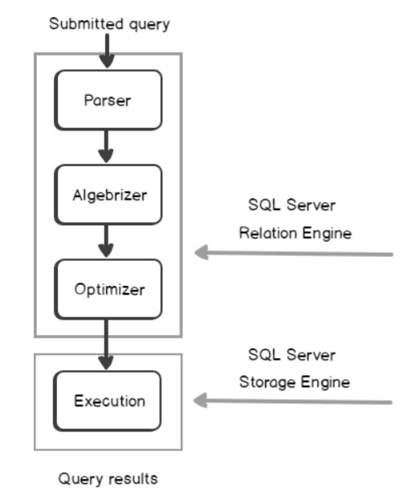
Arhitektura izvršavanja upita u MS SQL Serveru

Slide 5
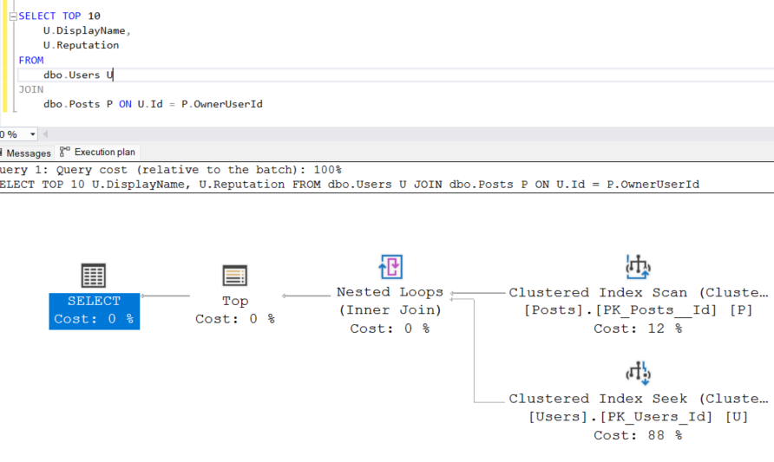
Plan izvršavanja upita u SQL Serveru
Plan izvršavanja predstavlja binarni oblik koji opisuje kako SQL Server pristupa i obrađuje podatke da bi izvršio upit.
Vrste planova izvršavanja:
Estimated Execution Plan
Actual Execution Plan
Live Query Statistics

Slide 6
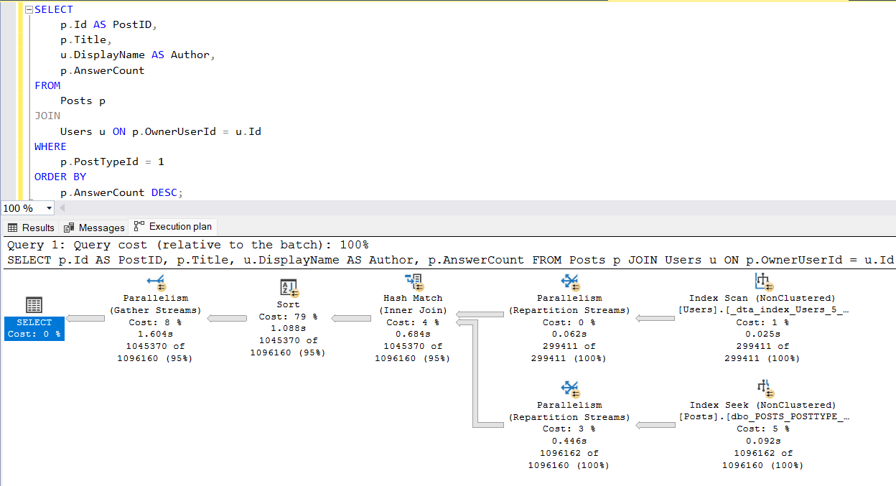
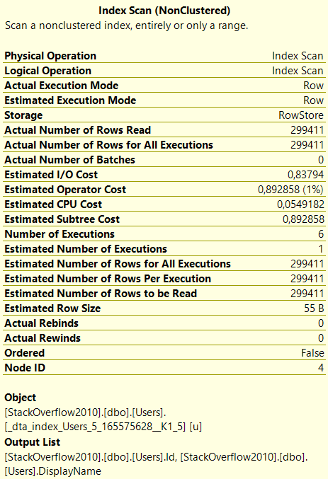
Elementi plana izvršenja:
Operatori
Strelice
Svojstva

Slide 7
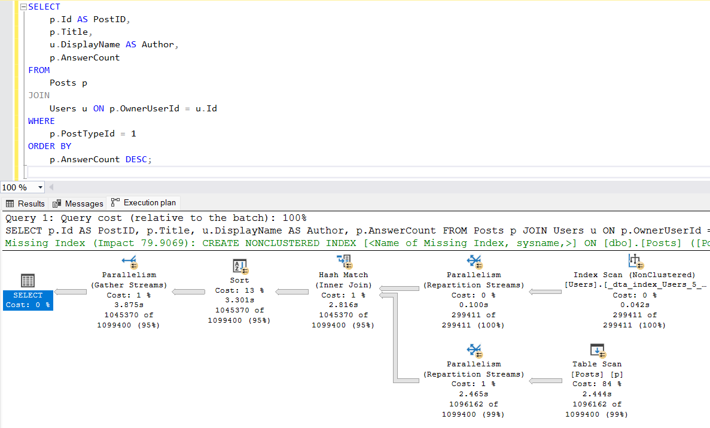
Identifikacija uskih grla u planu izvršavanja
Uska grla su operacije sa visokim troškovima koje značajno doprinose vremenu izvršavanja upita.
Operacije koje ukazuju na uska grla u planu izvršenja:
Operacije sa visokim troškom
Skeniranje tabele
Spajanja
Sortiranje
Izvršavanje operacija na disku

Slide 8
Indeksi
Klasterisani indeksi:
Sortiraju i fizički čuvaju redove podataka u tabeli prema vrednostima ključa indeksa.
Može postojati samo jedan klasterisani indeks po tabeli.
Značajno poboljšava performanse upita koji koriste opsežno pretraživanje ili sortiranje.
Neklasterisani indeksi:
Kreiraju zasebnu strukturu koja sadrži vrednosti indeksa i pokazivače na stvarne redove podataka.
Mogu postojati više neklasterisanih indeksa po tabeli.
Omogućavaju brži pristup podacima bez promene fizičkog redosleda redova u tabeli.

Slide 9
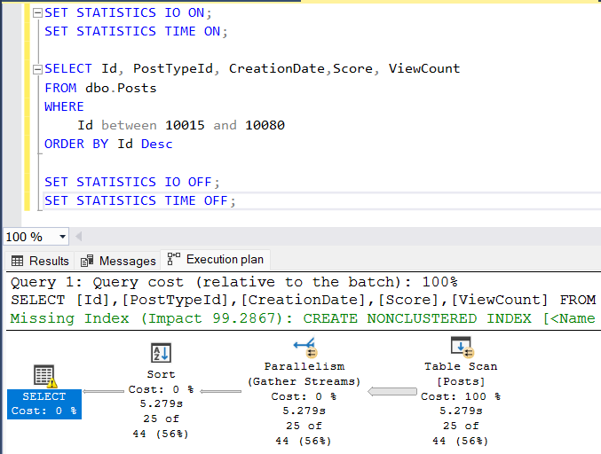
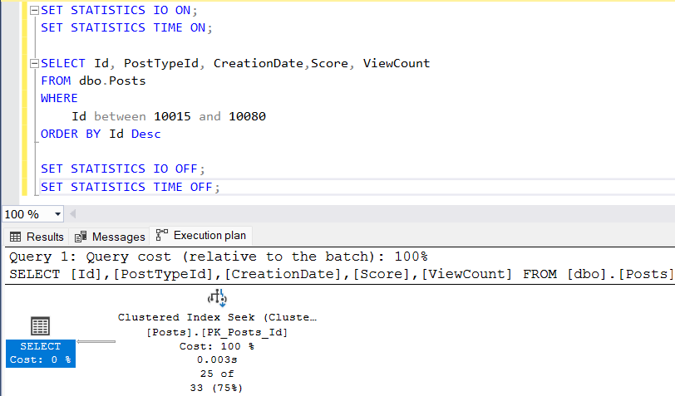

Slide 10
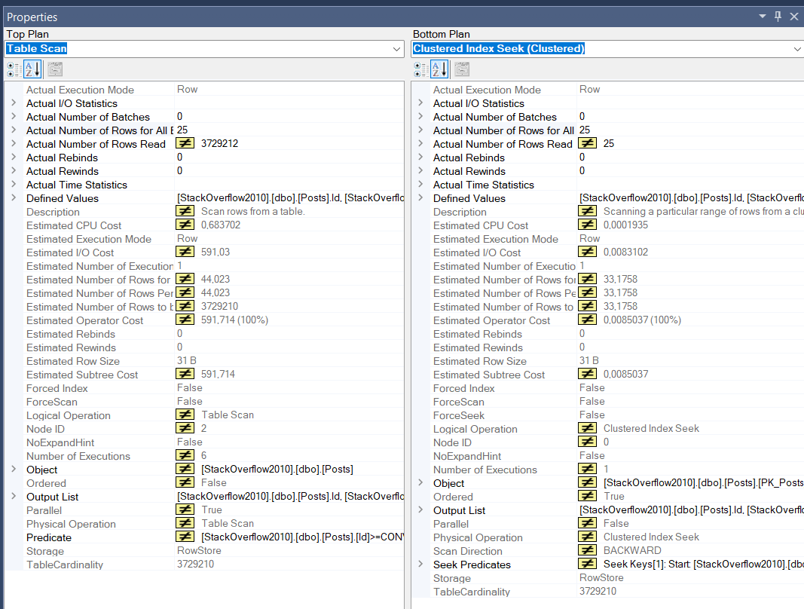

Slide 11
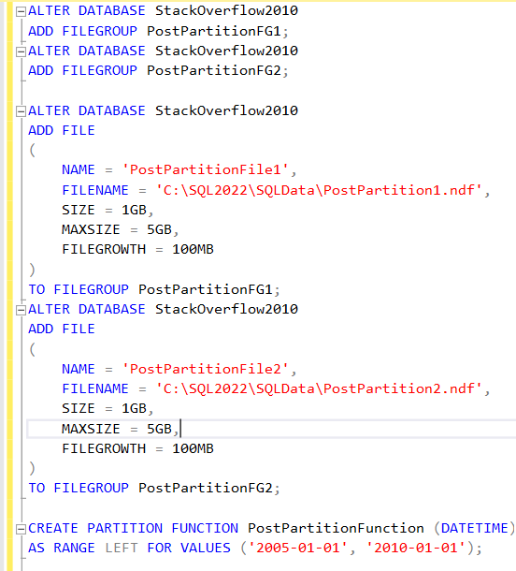
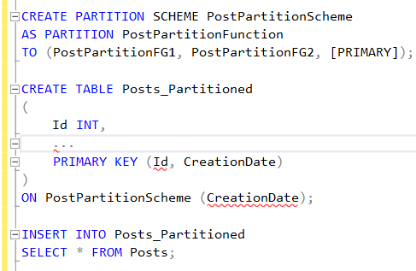
Particionisanje
Šta je particionisanje?
Particionisanje je tehnika razdvajanja velikih tabela na manje, upravljive delove (particije) radi lakšeg i efikasnijeg upravljanja podacima.
Prednosti particionisanja:
Poboljšane performanse
Smanjenje opterećenja
Skalabilnost

Slide 12
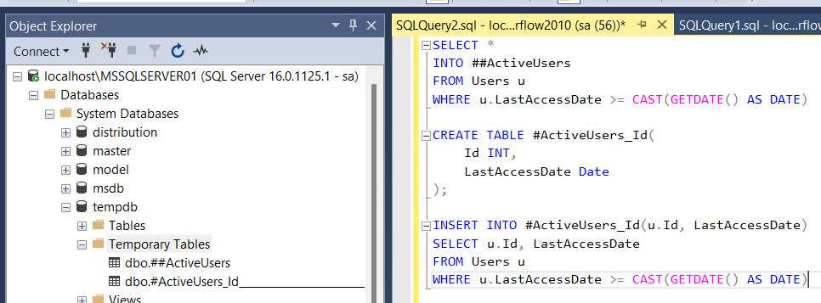
Privremene tabele
Privremene tabele se koriste za smeštanje privremenih rezultata tokom izvršenja SQL upita.

Slide 13
Heuristička optimizacija
Heuristička optimizacija je skup pravila i algoritama koji SQL Server koristi za brzo pronalaženje efikasnog plana izvršenja upita.
Ključne metode heurističke optimizacije:
Procena troškova
Redosled spajanja tabela
Preuređenje upita
Selekcija indeksa

Slide 14
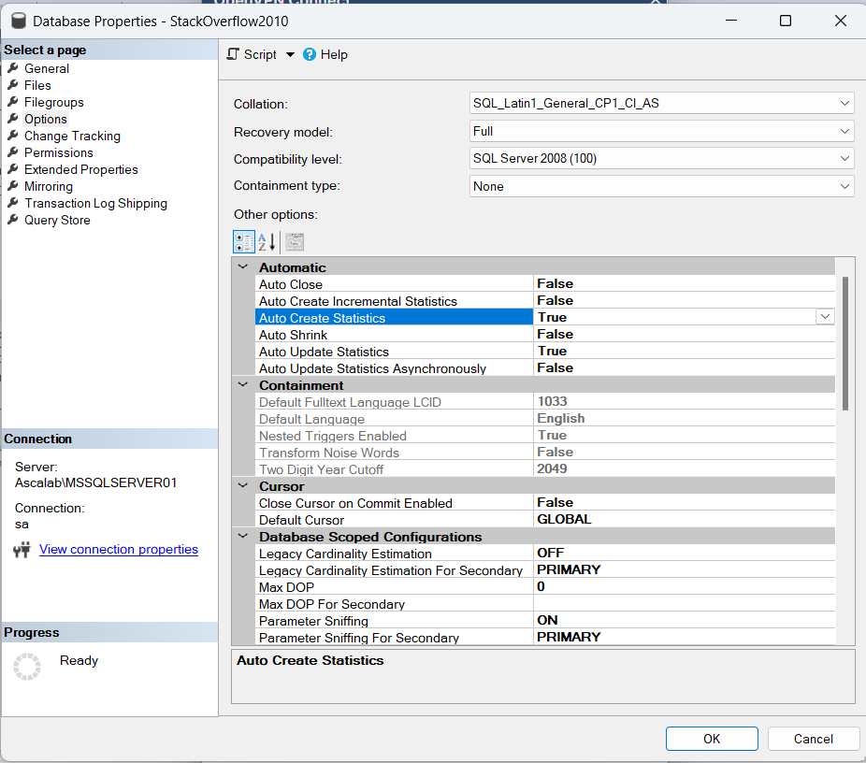
Statistika
Statistika pruža informacije o distribuciji podataka u tabelama i indeksima, omogućavajući optimizatoru da odabere najefikasniji plan izvršenja.
Sadrži podatke o broju redova, rasponu vrednosti, učestalosti i raznolikosti podataka.
Komponente statistike:
Histogram
Density Vector

Slide 15
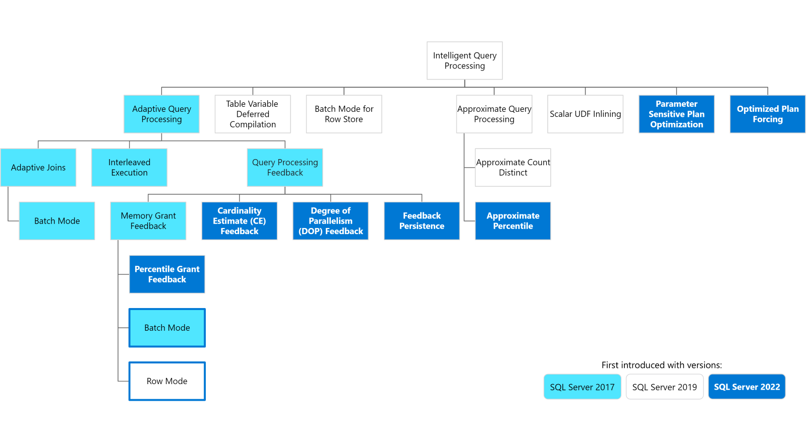
Inteligentna obrada upita (Intelligent Query Processing - IQP)
Komponente IQP
Adaptivni spojevi
Preplitano izvršenje
Povratna informacija o dodeli memorije
Odložena kompilacija promenljivih tabela
Batch mode on rowstore
...

Slide 16
Automatsko podešavanje
Automatsko podešavanje je funkcionalnost SQL Servera koja prepoznaje potencijalne probleme u performansama upita i automatski primenjuje preporuke za poboljšanje.
Ključne mogućnosti automatskog podešavanja:
Automatsko ispravljanje planova
Automatsko upravljanje indeksima

Slide 17
SQL Server Profiler
SQL Server Profiler je alat za praćenje koji Microsoft pruža od verzije SQL Server 2000. Koristi se za praćenje aktivnosti i operacija izvršenih na određenoj SQL Server bazi podataka.
SQL Server Profiler se koristi za aktivnosti kao što su:
Pronalaženje i dijagnostikovanje upita koji se izvršavaju sporo.
Praćenje performansi SQL Server-a radi optimizacije opterećenja.
Prolazak kroz problematične upite kako bi se otkrio uzrok problema.
Hvatanje serije Transact-SQL naredbi koje dovode do problema.

Slide 18
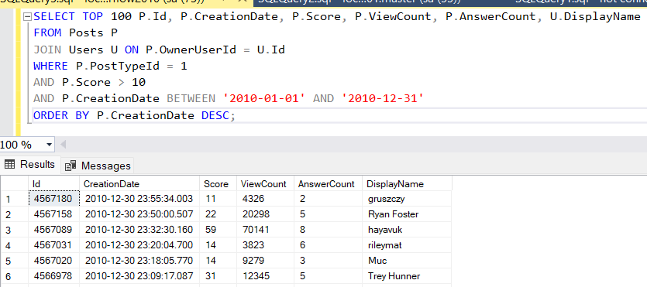
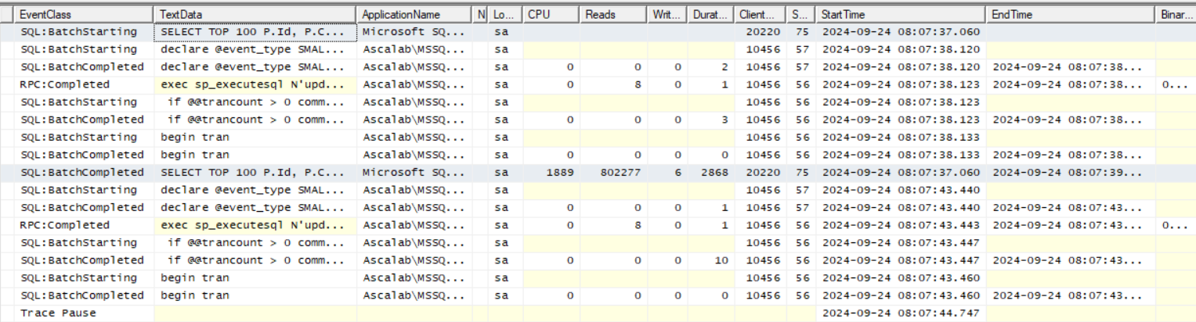
Rezultati iz SQL Profiler-a:
CPU vreme: 1889 ms
Broj čitanja: 802277
Broj upisa: 6
Trajanje: 2868 ms

Slide 19
Database Engine Tuning Advisor
DETA je alat za optimizaciju SQL upita i radnog opterećenja baze podataka u SQL Serveru.
Ključne funkcionalnosti DETA:
Analiza upita
Preporuke za indeksiranje
Particionisanje podataka
Ažuriranje statistika

Slide 20
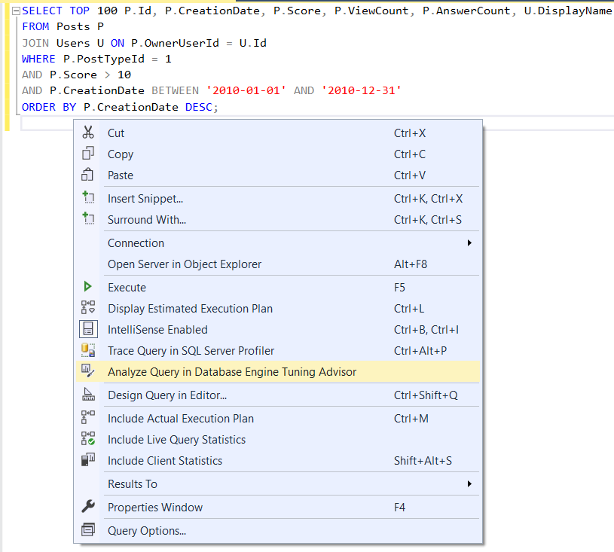
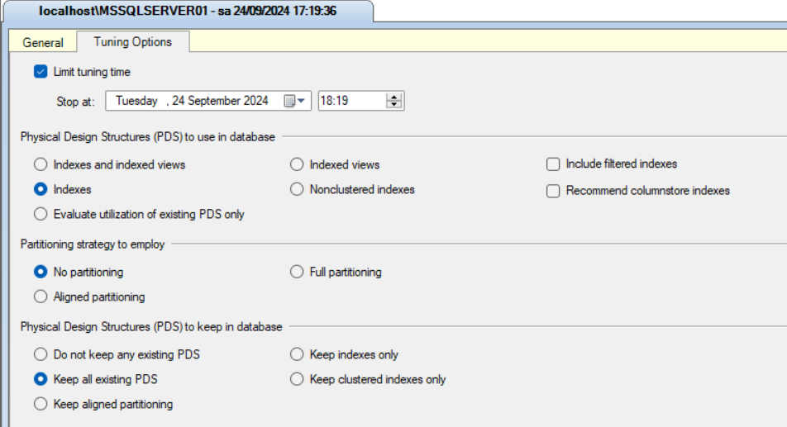

Slide 21
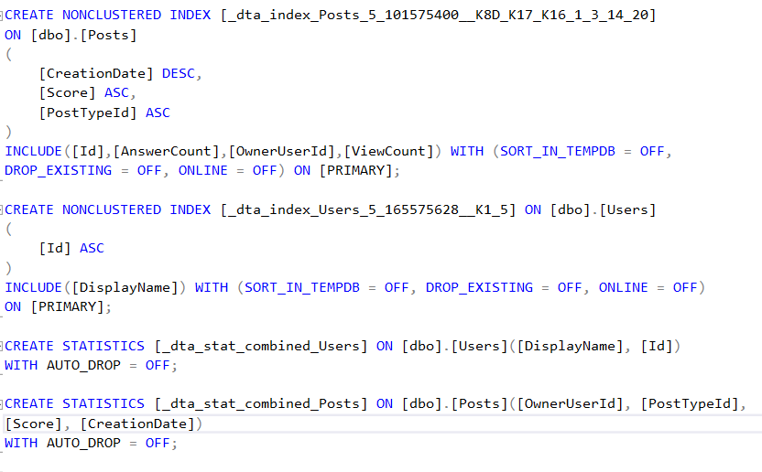
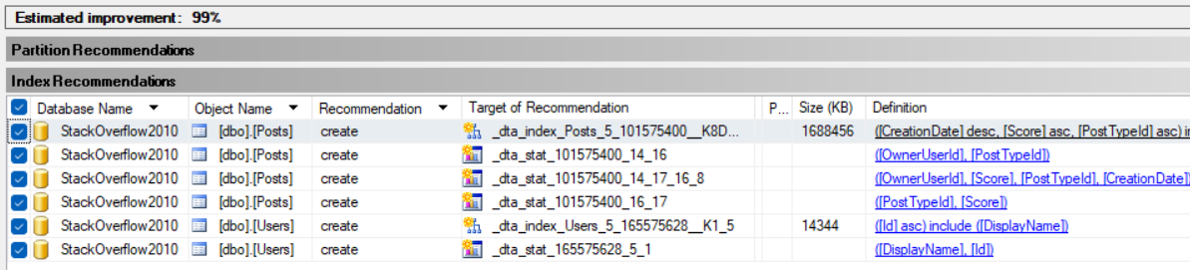

Slide 22
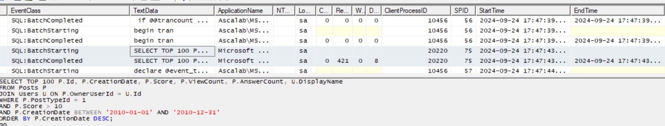
Rezultati pre optimizacije:
CPU vreme: 1889 ms
Broj čitanja: 802277
Broj upisa: 6
Trajanje: 2868 ms
Rezultati nakon optimizacije
CPU vreme: 0 ms
Broj čitanja: 421
Broj upisa: 0
Trajanje: 8 ms

Slide 23
Hvala na pažnji!

